Slide 1
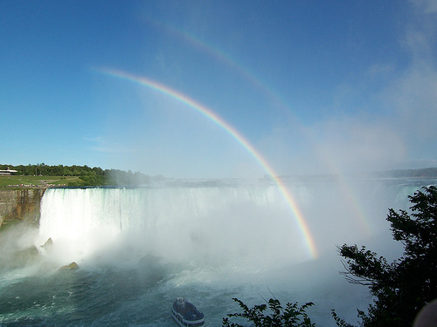
〈萬物讚之聲〉

Slide 2
山擊掌、水高唱，眾星也和應；
風輕吹、吹起讚之聲！
花擺腰、草偷笑，要興奮做証，
頌唱主基督已經得勝！

Slide 3
永活耶穌、尊貴崇高，
謳歌讚美祂至美至榮；
遍地同慶、普世同聲，
歌聲句句動聽！

